Slide 1
Организация и проведение соревнований по техническому виду спорта - картингу
Выполнил: Николаев А Н., педагог дополнительного образования МАУ ДО «СЮТ» Моргаушского района Чувашской Республики

Slide 2
История картинга
Первый карт в нашей стране был построен в 1960 году в курском городском дворце пионеров под руководством большого энтузиаста картинга, выпускника Харьковского автомобильно-дорожного института Льва Кононова, в память о котором в Курске ныне ежегодно проводятся соревнования по картингу.
В декабре 1960 года картинг официально уже был признан, когда Федерация автомобильного спорта (ФАС) СССР утвердила Правила проведения соревнований, а также классификацию и технические требования к картам.

Slide 3
Соревнования по картингу
Соревнования по картингу - яркое, эмоциональное зрелище. Удовольствие от спортивных зрелищ возникает вследствие соучастия в них зрителя, которого привлекает высокий уровень развития двигательных качеств, смелые и решительные действия участников, их высокие достижения.

Slide 4
Этапы подготовки и проведения соревнований
1 этап – организационно-подготовительный
2 этап –основной
3 этап - заключительный

Slide 5
1 этап – организационно-подготовительный
Принятие решения о проведении соревнований, назначение ответственных;
Определение целей, задач соревнований;
Составление календарного плана, положения о соревнованиях;
Планирование;
Определение сметы и решение вопроса о финансировании;
Публичное заявление о мероприятии;
Окончательное планирование, подготовка и организация мероприятия, рассылка приглашений;
Обустройство места проведения, монтаж оборудования;

Slide 6
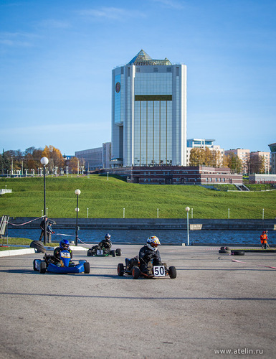
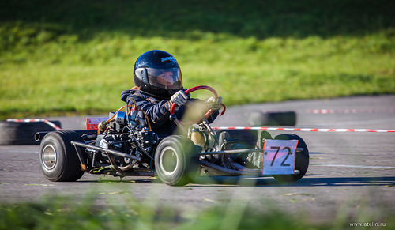
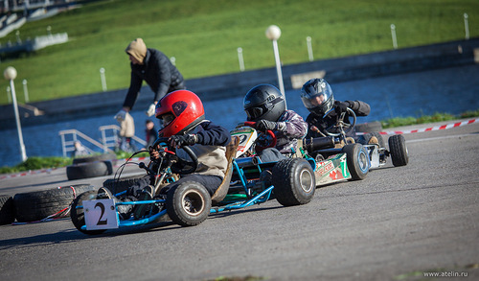
Положение о соревнованиях - основной документ, регламентирующий все условия проведения данного соревнования. Положением руководствуются организации, проводящие соревнования, участвующие коллективы, капитаны и представители команд, а также все участники.

Slide 7
Разделы положения
1. Название соревнования, его характер и вид спорта.
2. Цели и задачи.
3. Руководство проведением .
4. Участники соревнований и требования к ним.
5. Сроки и место проведения.
6. Условия приема участников.
7. Программа.
8. Определение результатов.
9. Порядок и сроки подачи заявок .
10. Награждение .
11. Порядок подачи протестов и их рассмотрения.
12. Финансирование.
13. Дополнительные условия проведения соревнований.

Slide 8
2 этап - основной
Официальное открытие соревнований.
Проведение соревнований с учетом составленной программы.
Официальное закрытие, награждение победителей.

Slide 9
3 этап – заключительный
Собрать, привести в порядок и сдать полученный инвентарь и оборудование;
Привести в порядок всю документацию, относящуюся к соревнованиям.
Подготовить и сдать финансовый отчёт о соревнованиях.
Сдать и оприходовать неиспользованные награды и призы.

Slide 10
Анализ соревнования
Обеспечение комфорта участников соревнований.
Успешность рекламной кампании.
Исполнение регламента соревнований.
Судейство.
Соблюдение правил техники безопасности при проведении соревнования.
Оформление мероприятия;
Обеспечение призового и наградного фонда;
Оперативность и качество обеспечения участников отчётными документами.

Slide 11
Спортивный картинг является для одних первой ступенью в автоспорт, для других — дорогим, но увлекательным хобби. Большинство гонщиков Формулы-1 начинали свою карьеру с картинга; среди них Михаэль Шумахер, Мика Хаккинен, Фернандо Алонсо, Айртон Сенна и
Себастьян Феттель.
Спасибо за внимание!

